Slide 1


简单
VISION PLAN
专注
探针尺寸测量视觉方案（3D）
共创
共赢

Slide 2

01
项目描述
02
项目验证
目录
03
配置清单
04
逻辑流程
CONTENTS
05
评估结果&注意事项
06
售后服务

Slide 3

01
项目描述
●产品名称：探针
●测量内容：距离
●产品材质：合金
●产品颜色：白
●产品尺寸(mm × mm × mm)：2.0 * 2.0 * 10.0
●来料方式：传送带
●测量精度要求(mm)：1
●检测时产品运动速度(m/s)：0
●检测节拍(pcs/min)：5
●工作距离(mm)：23
方案布局图

Slide 4

02
项目验证
参数名称 | 参数值
3D线扫相机型号 | OPT-LPF2-002
3D线扫相机类型 | 3D线扫相机
X方向视野宽度 | 14.026mm
Z轴重复精度 | 0.1μm
采集时间 | 0.07s
行频 | 3-18kHz
Z(工作距离) = 23mm, X视野大小 = 14.026mm, Z向视野大小 = 5mm
视野图

Slide 5

03
配置清单
系
统
构
成

Slide 6
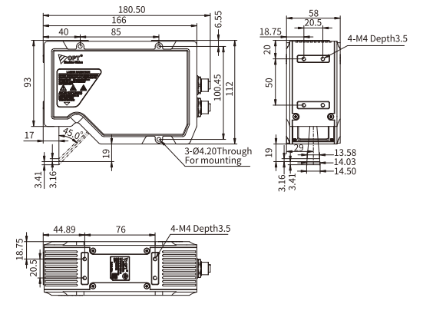
03
配置清单
相机尺寸图

Slide 7
03
配置清单
序号 | 名称 | 型号 | 单位 | 数量 | 厂家
1 | 3D线扫相机 | OPT-LPF2-002 | 台 | 1 | 奥普特/OPT
2 | 工控机 | - | 台 | 1 | -
3 | 显示器 | - | 台 | 1 | -
4 | 软件 | MechMSR | 套 | 1 | 梅卡曼德/MechMind

Slide 8
04
逻辑流程
MechMSR(梅卡曼德/MechMind):
逻辑流程
├── 图像采集
│ └── 3D线激光轮廓测量仪参数配置
│ ├── 扫描行数设置为1000（确保覆盖2mm宽度）
│ ├── Y轴分辨率设置为0.01mm（满足1mm精度要求）
│ └── 触发模式选择软触发（静止检测适用）
├── 预处理
│ ├── 表面点过滤（通过法向）
│ │ ├── 法向量最大角度设置为85°（过滤合金表面反光噪点）
│ │ └── 噪声去除等级设为中度
│ └── 表面噪点去除
│ ├── 深度差阈值设为0.1mm（消除微小噪点）
│ └── 类的最小点数设为5（保留有效特征点）
├── 探针距离测量
│ ├── 定位轮廓线特征点
│ │ ├── 特征点类型选择最大Z（定位探针顶端）
│ │ └── 特征区域设置为2×2mm²（覆盖探针底面）
│ ├── 通过特征创建线
│ │ ├── 直线类型选择两点连线（连接顶端与底面特征点）
│ │ └── 输入端口连接上述特征点
│ └── 通过特征测量尺寸
│ ├── 特征点1类型选择定位的顶端点
│ ├── 特征点2类型选择底面中心点
│ └── 高度测量方式设置为特征点到基准点（基准点为底面中心）
├── 结果处理
│ ├── 质量判定配置
│ │ └── 设置距离测量项合格范围：19.5-20.5mm（±0.5mm公差）
│ └── 输出管理配置
│ └── 添加距离测量值到通信输出内容

Slide 9
04
逻辑流程
└── 通信处理
└── TCP ASCII通信配置
├── 起始位置设为0
└── 长度设为4（输出4字节浮点数）

Slide 10
05
评估结果&注意事项
05 评估结果 & 注意事项
现场环境
相机安装
物料一致性
风险点：合金材质反光易产生激光噪点干扰测量精度
解决方案：增加漫反射滤光片并降低激光功率至50%
风险点：工作距离过近导致机械振动影响Z轴重复精度
解决方案：采用3D铝型材防震支架并预留5mm安全余量
风险点：合金氧化层厚度差异导致表面反射率波动
解决方案：建立物料表面粗糙度白名单并启用自适应增益调节

Slide 11

06
售后服务
该设备上线后使用初期，我们会派专人进行全程跟踪；
处理解决可能发生的设备异常；
对现场人员进行培训指导；
设备调试完成后：售后服务一年；
若客户提出设备升级需求，我们会及时为您提供升级新方案。

Slide 12





机器视觉方案提供商
0535-2162897
www.ytzrtx.com
image@ytzrtx.com
山东省烟台市经济技术开发区泰山路86号内1号

